Slide 1
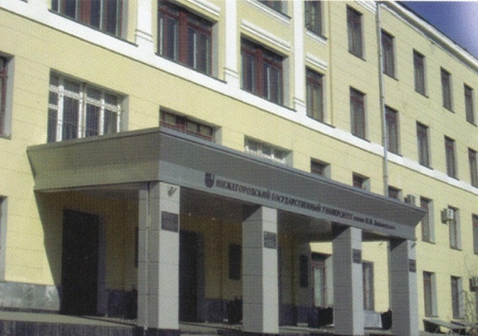
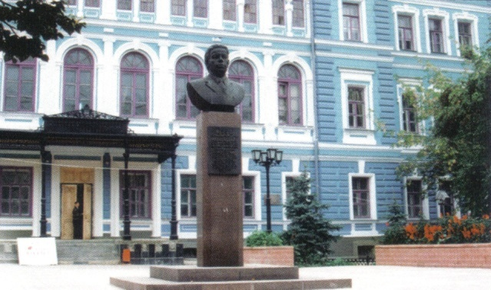
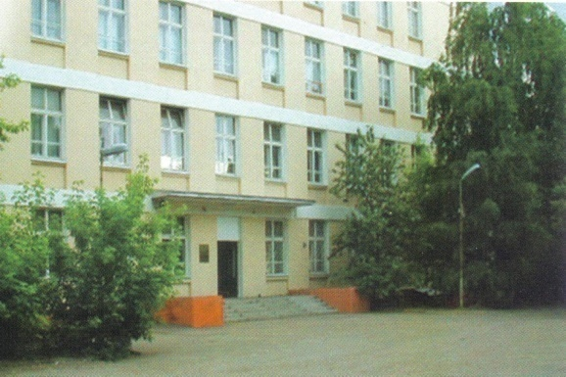
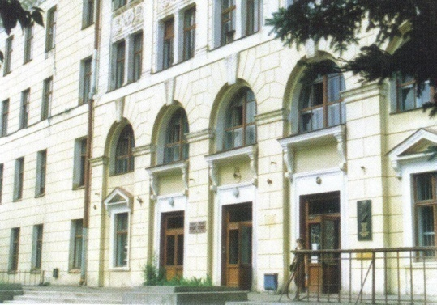
Нижегородский государственный университет им. Н.И. Лобачевского
Институт информационных технологий, математики и механики
Учебный курс
Методы программирования - 2

Slide 2
Учебный курс:
Методы программирования - 2
Тема 3.3:
Представление таблиц с использованием деревьев поиска
Гергель В.П., профессор , директор института ИТММ

Slide 3
Содержание
Глава 3. Организация доступа по имени
3.3. Представление таблиц с использованием деревьев поиска
Общая характеристика подхода
Понятие деревьев поиска
Структура хранения
Реализация (схема наследования, алгоритмы обхода)
Выполнение операций (поиск, вставка, удаление, итератор)
Оценка эффективности
3.3А. Сбалансированные деревья поиска
Понятие сбалансированного дерева
Балансировка дерева при вставке новых узлов
Вопросы для обсуждения

Slide 4
1. Общая характеристика подхода
3.3. Представление таблиц с использованием деревьев поиска…
Сложность вставки и удаления в упорядоченных таблицах вызвана использованием непрерывной памяти, что приводит, как следствие, к необходимости перепаковок данных
Устранение перепаковок возможно только при использования списковой памяти, но в этом случае теряется возможность прямого доступа к данным
Достижение эффективности двоичного поиска при списковой структуре хранения требует прямого доступа к звену со средней записью таблицы; из этого звена должна существовать возможность доступа (указатели) к средним звеньям левой и правой частей таблицы и т.д.
ИТММ ННГУ, 2002-2015

Slide 5
1. Общая характеристика подхода
3.3. Представление таблиц с использованием деревьев поиска…
"Вычисленная" структура хранения является деревом поиска
ИТММ ННГУ, 2002-2015

Slide 6
3.3. Представление таблиц с использованием деревьев поиска…
2. Понятие деревьев поиска…
Определение 3.7. Связный граф без циклов называется деревом.
Определение 3.7'. Структура типа дерева (древовидная структура) с базовым типом T – это
- либо пустая структура,
- либо узел (вершина) со значением типа T, с которым связано конечное число древовидных структур (поддеревьев) с базовым типом T.
ИТММ ННГУ, 2002-2015

Slide 7
3.3. Представление таблиц с использованием деревьев поиска…
2. Понятие деревьев поиска…
Известны несколько различных способов изображения деревьев
A
B
E
C
F
G
D
H
(A(B(E),C(F,G),D(H))
ИТММ ННГУ, 2002-2015

Slide 8
2. Понятие деревьев поиска…
3.3. Представление таблиц с использованием деревьев поиска…
Определение 3.7-1. Узел y, который находится непосредственно под узлом x (т.е. есть ребро (x,y)), называется (непосредственным) потомком x, а x называется (непосредственным) предком y.
Определение 3.7-2. Узел, у которого нет предков, называется корнем.
Определение 3.7-3. Узел, у которого нет потомков, называется листом.
Определение 3.7-4. Число ветвей (ребер), которые нужно пройти, чтобы продвинуться от корня к узлу x, называется длиной пути к x.
ИТММ ННГУ, 2002-2015

Slide 9
3.3. Представление таблиц с использованием деревьев поиска…
2. Понятие деревьев поиска…
Определение 3.7-5. Узлы с одинаковой длиной пути образуют уровень (ярус) дерева. Корень расположен на уровне 1, его потомки на уровне 2 и т.д. (принято изображать узлы дерева одного и того же уровня на одной горизонтальной прямой) .
Определение 3.7-6. Максимальный уровень дерева называется его глубиной.
Определение 3.7-7. Число непосредственных потомков узла называется степенью узла. Максимальная степень всех узлов есть степень дерева.
ИТММ ННГУ, 2002-2015

Slide 10
2. Понятие деревьев поиска
3.3. Представление таблиц с использованием деревьев поиска…
Определение 3.7-8. Упорядоченное дерево – это дерево, у которого ветви каждого узла упорядочены.
Определение 3.7-9. Упорядоченное дерево степени 2 называется бинарным деревом.
Определение 3.7-10. Если для любой вершины бинарного дерева значения в левом потомке меньше значения узла, а значение в правом потомке больше значения узла, то такое дерево называется деревом поиска.
ИТММ ННГУ, 2002-2015

Slide 11
3.3. Представление таблиц с использованием деревьев поиска…
3. Структура хранения
class TTreeNode : public TTabRecord {
protected: // указатели на поддеревья
PTTreeNode pLeft, pRight;
public:
TTreeNode ( TKey k="", PTDatValue pVal=NULL,
PTTreeNode pL=NULL, PTTreeNode pR=NULL );
PTTreeNode GetLeft ( void ) const;
PTTreeNode GetRight ( void ) const;
};
ИТММ ННГУ, 2002-2015

Slide 12
3.3. Представление таблиц с использованием деревьев поиска…
4. Реализация – схема наследования
Абстрактный базовый класс – спецификации методов таблицы
Класс, обеспечивающий представление таблиц при помощи деревьев поиска
ИТММ ННГУ, 2002-2015

Slide 13
3.3. Представление таблиц с использованием деревьев поиска…
4. Реализация – алгоритмы обхода…
Обработка дерева – выполнение необходимой операции для каждой узла дерева
Реализация подобного типа действий предполагает умение обхода (обхода) дерева
Представим дерево в общем виде T – top (корень) L – left (левое поддерево) R – right (правое поддерево)
Тогда возможны следующие варианты обхода
T, L, R – сверху вниз
L, T, R – слева направо
L, R, T – снизу вверх
4. T, R, L – сверху вниз
5. R, T, L – справа налево
6. R, L, T – снизу вверх
ИТММ ННГУ, 2002-2015

Slide 14
3.3. Представление таблиц с использованием деревьев поиска…
4. Реализация – алгоритмы обхода…
Пример: Представление арифметического выражения в виде бинарного дерева
(a+b/c)*(d-e*f)
Сверху вниз TLR *+a/bbc-d*ef - префиксная
Слева направо LTR (a+b/c)*(d-e*f) - инфиксная
Снизу вверх LRT abc/+def*-* - постфиксная
ИТММ ННГУ, 2002-2015

Slide 15
3.3. Представление таблиц с использованием деревьев поиска…
4. Реализация – алгоритмы обхода
Пример: Печать значений дерева поиска
(схема LTR, рекурсия)
void TTreeTable :: PrintTreeTab(ostream &os, PTTreeNode pNode) {
if ( pNode != NULL ) { // печать дерева с вершиной pNode
PrintTreeTab(os,pNode->pLeft);
pNode->Print(os); os << endl;
PrintTreeTab(os,pNode->pRight);
}
}
ИТММ ННГУ, 2002-2015

Slide 16
3.3. Представление таблиц с использованием деревьев поиска…
5. Выполнение операций – поиск…
Пример: Поиск записи с ключом 8
ИТММ ННГУ, 2002-2015

Slide 17
5. Выполнение операций – поиск…
3.3. Представление таблиц с использованием деревьев поиска…
ИТММ ННГУ, 2002-2015

Slide 18
5. Выполнение операций – поиск…
3.3. Представление таблиц с использованием деревьев поиска…
// поиск в дереве поиска - рекурсия
PTTreeNode
FindRecord(TKey k,PTTreeNode pNode){
if ( pNode != NULL ) { // лист
if ( pNode->Key < k ) // вправо
pNode = FindRecord(k,pNode->Right);
if ( pNode->Key > k ) // влево
pNode = FindRecord(k,pNode->Left);
}
return pNode;
}
ИТММ ННГУ, 2002-2015

Slide 19
5. Выполнение операций – поиск…
3.3. Представление таблиц с использованием деревьев поиска…
Введение барьера
ИТММ ННГУ, 2002-2015

Slide 20
3.3. Представление таблиц с использованием деревьев поиска…
5. Выполнение операций – поиск…
Введение барьера
// поиск в дереве поиска - рекурсия
PTTreeNode
FindRecord(TKey k,PTTreeNode pNode){
if ( pNode->Key < k ) // вправо
pNode = FindRecord(k,pNode->Right);
if ( pNode->Key > k ) // влево
pNode = FindRecord(k,pNode->Left);
return (pNode==pBarrier) ? NULL : pNode;
}
ИТММ ННГУ, 2002-2015

Slide 21
3.3. Представление таблиц с использованием деревьев поиска…
5. Выполнение операций – вставка…
Поиск до тупика и вставка (ключ 7)
ИТММ ННГУ, 2002-2015

Slide 22
3.3. Представление таблиц с использованием деревьев поиска…
5. Выполнение операций – удаление…
Удаление листа (ключ 12)
ИТММ ННГУ, 2002-2015

Slide 23
3.3. Представление таблиц с использованием деревьев поиска…
5. Выполнение операций – удаление…
Удаление узла с одним потомком (ключ 15)
ИТММ ННГУ, 2002-2015

Slide 24
5. Выполнение операций – удаление
3.3. Представление таблиц с использованием деревьев поиска…
Удаление узла с двумя потомком (ключ 10)
8
ИТММ ННГУ, 2002-2015

Slide 25
3.3. Представление таблиц с использованием деревьев поиска…
5. Выполнение операций – итератор…
Схема обхода LTR, нерекурсивный вариант
Неиспользованные узлы пути до текущей вершины запоминаются в стеке (фиксатор пути)
ИТММ ННГУ, 2002-2015

Slide 26
3.3. Представление таблиц с использованием деревьев поиска…
5. Выполнение операций – итератор…
Инициализация (Reset) – переход к крайнему левому узлу
PTTreeNode pNode = pCurrent = pRoot;
CurrPos = 0;
while ( pNode != NULL ) {
St.push(pNode);
pCurrent = pNode;
pNode=pNode->GetLeft();
}
ИТММ ННГУ, 2002-2015

Slide 27
3.3. Представление таблиц с использованием деревьев поиска…
5. Выполнение операций – итератор…
Проверка завершения (IsTabEnded) – оценка номера текущего узла
return CurrPos >= DataCount;
ИТММ ННГУ, 2002-2015

Slide 28
3.3. Представление таблиц с использованием деревьев поиска…
5. Выполнение операций – итератор…
Переход к следующему узлу (GoNext) от узла pCurrent (располагается на вершине стека)
Переход к правому потомку
Если правый потомок имеется, то переход к крайней левой вершине
Если правого потомка нет, выборка узла из стека
ИТММ ННГУ, 2002-2015

Slide 29
3.3. Представление таблиц с использованием деревьев поиска…
5. Выполнение операций – итератор…
Переход к следующему узлу (GoNext)
if (!IsTabEnded() && (pCurrent != NULL)) {
pNode = pCurrent = pCurrent->GetRight();
St.pop(); // исключение из стека
while ( pNode != NULL ) {
// переход к крайней левой вершине
St.push(pNode); // добавить в стек
pCurrent = pNode;
pNode=pNode->GetLeft();
}
if ( (pCurrent==NULL) && !St.empty() )
pCurrent = St.top();
CurrPos++;
}
ИТММ ННГУ, 2002-2015

Slide 30
3.3. Представление таблиц с использованием деревьев поиска…
6. Оценка эффективности…
• T_{min} = 1
• T_{max} = log₂N (при сбалансированном дереве)
• T_{max} = N (при вырожденном дереве)
• T_{ср} = ?
ИТММ ННГУ, 2002-2015

Slide 31
3.3. Представление таблиц с использованием деревьев поиска…
6. Оценка эффективности…
ИТММ ННГУ, 2002-2015

Slide 32
3.3. Представление таблиц с использованием деревьев поиска…
6. Оценка эффективности…
ИТММ ННГУ, 2002-2015

Slide 33
3.3. Представление таблиц с использованием деревьев поиска…
6. Оценка эффективности…
ИТММ ННГУ, 2002-2015

Slide 34
3.3. Представление таблиц с использованием деревьев поиска…
6. Оценка эффективности…
ИТММ ННГУ, 2002-2015

Slide 35
3.3. Представление таблиц с использованием деревьев поиска
6. Оценка эффективности…
Экспериментальная оценка сложности:
ИТММ ННГУ, 2002-2015

Slide 36
3.3А. Сбалансированные деревья поиска…
1. Понятие сбалансированного дерева…
Определение 3.8. Дерево является идеально сбалансированным, если для каждого его узла количество узлов в левом и правом поддеревьях различаются не более, чем на 1
Определение 3.9. (Адельсон-Вельский, Ландис) Дерево является сбалансированным, если для каждого его узла высота левого и правого поддеревьев различаются не более, чем на 1 (АВЛ-деревья)
ИТММ ННГУ, 2002-2015

Slide 37
3.3А. Сбалансированные деревья поиска…
1. Понятие сбалансированного дерева…
Свойства.
Идеально сбалансированные деревья являются сбалансированными
Операции обработки сбалансированных деревьев (поиск, вставка, удаление) имеют сложность log₂N
Теорема 3.2. h_{АВЛ} ≤ 1.45 h_{ИСД}
log₂(N+1) ≤ h(N) ≤1.4404 log₂(N+2)-0.328
ИТММ ННГУ, 2002-2015

Slide 38
3.3А. Сбалансированные деревья поиска…
2. Балансировка при вставке – примеры…
Вставка ключа 7
Балансировка ?
ИТММ ННГУ, 2002-2015

Slide 39
3.3А. Сбалансированные деревья поиска…
2. Балансировка при вставке – примеры…
Вставка ключа 2
Балансировка ?
ИТММ ННГУ, 2002-2015

Slide 40
3.3А. Сбалансированные деревья поиска…
2. Балансировка при вставке – примеры…
Вставка ключа 1
Балансировка ?
ИТММ ННГУ, 2002-2015

Slide 41
3.3А. Сбалансированные деревья поиска…
2. Балансировка при вставке – примеры…
Вставка ключа 3
Балансировка ?
ИТММ ННГУ, 2002-2015

Slide 42
3.3А. Сбалансированные деревья поиска…
2. Балансировка при вставке – примеры…
Вставка ключа 6
Балансировка ?
ИТММ ННГУ, 2002-2015

Slide 43
3.3А. Сбалансированные деревья поиска…
2. Балансировка при вставке – общий анализ…
Пусть дано сбалансированное дерево, в котором рассмотрим поддерево с корнем в некотором узле r.
Обозначим через L и R левую и правую части этого поддерева с высотами h_{L} и h_{R} соответственно.
Пусть высота h_{L} после вставки в L нового узла увеличилась на 1.
Возможны три ситуации:
h_{L} = h_{R} : после вставки высоты L и R разные, но условие балансировки не нарушено
h_{L} < h_{R} : после вставки h_{L} = h_{R} и балансировка поддеревьев улучшается
h_{L} > h_{R} : после вставки условие балансировки нарушено, необходима балансировка
ИТММ ННГУ, 2002-2015

Slide 44
3.3А. Сбалансированные деревья поиска…
2. Балансировка при вставке – структура хранения
class TBalanceNode : public TTreeNode {
protected:
int Balance; // индекс балансировки
public:
TBalanceNode ();
int GetBalance(void) const;
void SetBalance(int bal);
}
// Balance = h_{R} - h_{L} = (-1, 0, +1)
ИТММ ННГУ, 2002-2015

Slide 45
3.3А. Сбалансированные деревья поиска…
2. Балансировка при вставке – алгоритм
Следовать по пути поиска, пока не окажется, что ключа нет в дереве
Включить новый узел о определить новый показатель сбалансированности
Пройти обратно по пути поиска и проверить показатель сбалансированности у каждого узла
При необходимости балансировки после вставки (для примера, в левое поддерево) можно выделить две ситуации:
(1) высота левого поддерева левого узла больше (т.е. Balance = -1)
(1) высота левого поддерева левого узла меньше (т.е. Balance = +1)
ИТММ ННГУ, 2002-2015

Slide 46
3.3А. Сбалансированные деревья поиска…
2. Балансировка при вставке – общая схема 1…
Однократный левый (LL) поворот
2
1
ИТММ ННГУ, 2002-2015

Slide 47
3.3А. Сбалансированные деревья поиска…
2. Балансировка при вставке – общая схема 1…
Однократный левый (LL) поворот
ИТММ ННГУ, 2002-2015

Slide 48
3.3А. Сбалансированные деревья поиска…
2. Балансировка при вставке – общая схема 2…
Двукратный слева направо (LR) поворот
4
3
2
1
ИТММ ННГУ, 2002-2015

Slide 49
3.3А. Сбалансированные деревья поиска…
2. Балансировка при вставке – общая схема 2…
Двукратный слева направо (LR) поворот
ИТММ ННГУ, 2002-2015

Slide 50
3.3А. Сбалансированные деревья поиска…
2. Балансировка при вставке – реализация
Класс, обеспечивающий представление таблиц при помощи деревьев поиска
Класс представления таблиц при помощи сбалансированных деревьев поиска
ИТММ ННГУ, 2002-2015

Slide 51
3.3А. Сбалансированные деревья поиска
3. Оценка сложности
Эмпирическая проверка показывает, что h_{АВЛ} = log₂N + c (c≈0.25)
В среднем балансировка при каждом втором включении, причем однократный и двукратный поворот равновероятны
Экспериментальная оценка сложности:
ИТММ ННГУ, 2002-2015

Slide 52
Заключение
Представление таблиц при помощи деревьев поиска обеспечивает сложность в среднем log₂N для всех операций обработки (поиска, вставки и удаления)
Максимальная сложность обработки деревьев поиска имеет порядок N
Сбалансированные деревья поиска обеспечивает сложность порядка log₂N для любых вариантов исходных данных
Идеально сбалансированные деревья требуют больших накладных расходов для балансировки
ИТММ ННГУ, 2002-2015

Slide 53
Вопросы для обсуждения
Сложность алгоритмов для разных классов исходных данных
Методы оценки сложности алгоритмов
Возможные способы дальнейшего повышения эффективности операций обработка таблиц
ИТММ ННГУ, 2002-2015

Slide 54
Темы занятий для самостоятельной работы
Балансировка деревьев поиска при удалении узлов
Проведение вычислительных экспериментов
ИТММ ННГУ, 2002-2015

Slide 55
Следующая тема
Таблицы с вычислимым входом
ИТММ ННГУ, 2002-2015

Slide 56
Контакты
Нижегородский государственный университет им. Н.И. Лобачевского (www.unn.ru)
Институт информационных технологий, математики и механики (www.itmm.unn.ru)
603950, Нижний Новгород, пр. Гагарина, 23,
р.т.: (831) 462-33-56,
Гергель Виктор Павлович
(http://www.software.unn.ru/?dir=17)
E-mail: gergel@unn.ru
ИТММ ННГУ, 2002-2015

